Slide 1
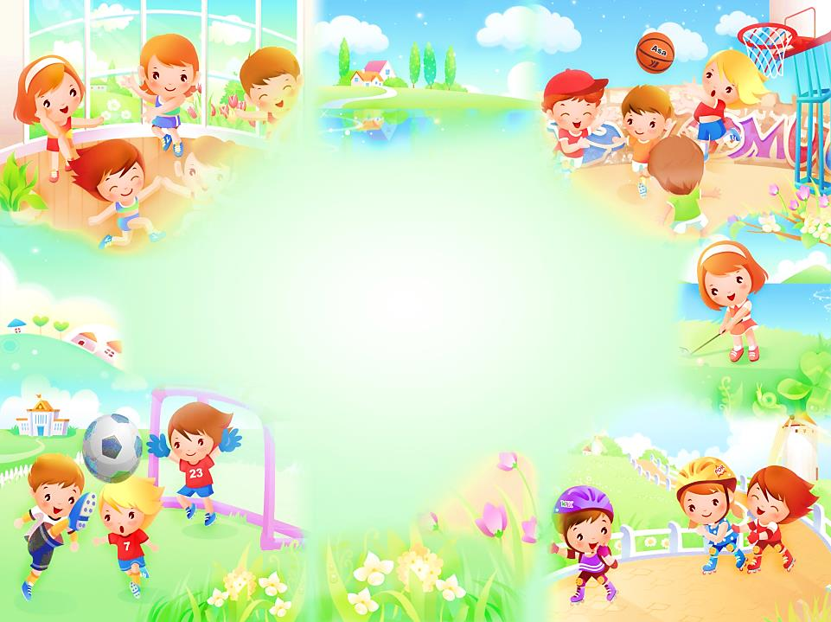
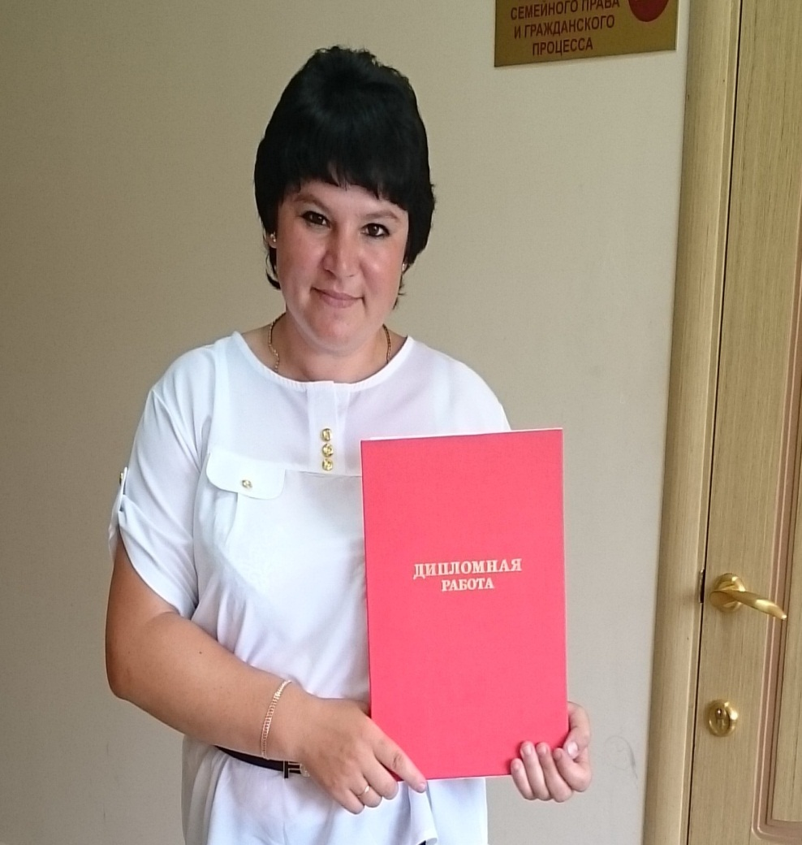
«Я – Учитель здоровья!»
Дружкова
Миляуша
Галинуровна
Учитель физической культуры
МБОУ «Шеморданский лицей» Сабинского муниципального района
,

Slide 2
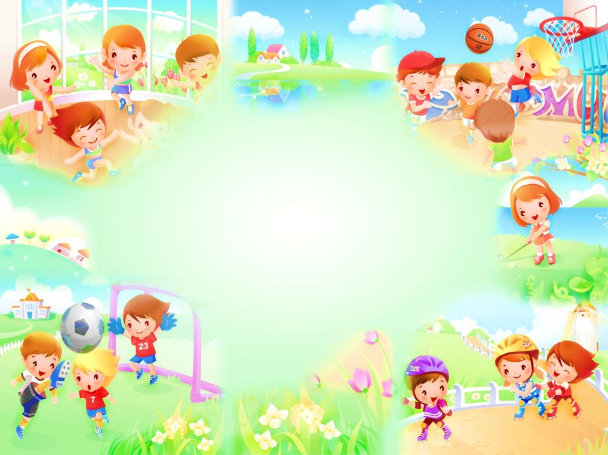
«Мы живем в мире, в котором люди гораздо больше знают об устройстве автомобиля или о работе компьютера, чем о том, что происходит внутри их собственного организма»
Тревор Уэнстон

Slide 3
Актуальность
Сохранение и укрепление здоровья детей на сегодняшний день является приоритетным направлением деятельности всего общества.
ФГОС направлен на охрану и укрепление физического и психического здоровья детей, в том числе их эмоционального благополучия;

Slide 4
«Здоровье»
Здоровье – состояние физического и социального благополучия человека (по Уставу ВОЗ).
Здоровьесберегающие образовательные технологии- это психолого-педагогические приемы, методы, технологии которые направлены на обеспечение физического, психического и социального благополучия ребенка в различных видах деятельности.

Slide 5
Физическое Эмоциональное Социальное Интеллектуальное
«Здоровье»

Slide 6
Здоровый образ жизни:
благоприятное социальное окружение;
духовно-нравственное благополучие;
оптимальный двигательный режим (культура движений);
закаливание организма;
рациональное питание;
личная гигиена;
положительные эмоции.

Slide 7
Цель: формирование потребности в здоровом образе жизни
Задачи: •учить ценить, беречь и укреплять своё здоровье •способствовать овладению умениями организовывать здоровьесберегающую жизнедеятельность • воспитывать культуру здоровья

Slide 8
Этапы внедрения здоровьесберегающих технологий:
Анализ исходного состояния здоровья, физического развития и физической подготовленности дошкольников, здоровье сберегающей среды ДОУ.
Организация здоровьесберегающего образовательного пространства в ДОУ.
Освоение методик и приёмов здоровьесбережения детей.
Внедрение разнообразных форм работы по сохранению и укреплению здоровья детей.
Работа здоровьесберегающей направленности с родителями.

Slide 9
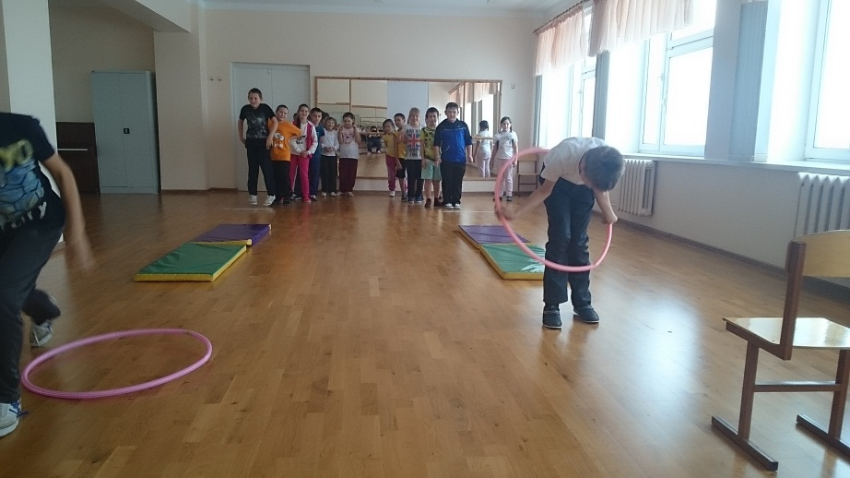
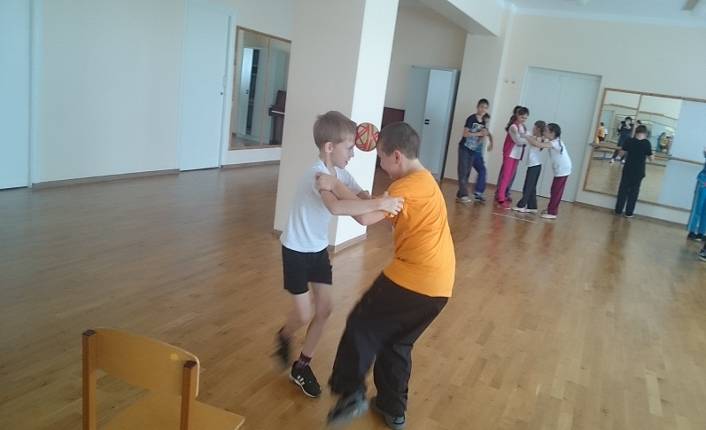
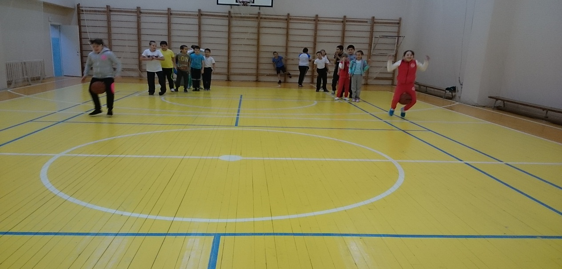
Традиционная двигательная деятельность детей (утренняя гимнастика, проведение подвижных игр, прогулки,):

Slide 10
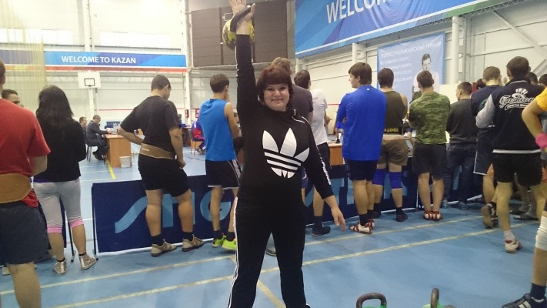
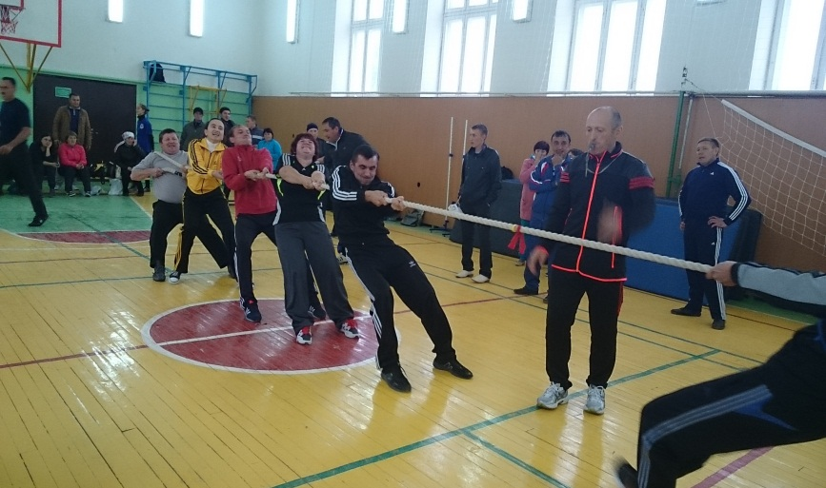
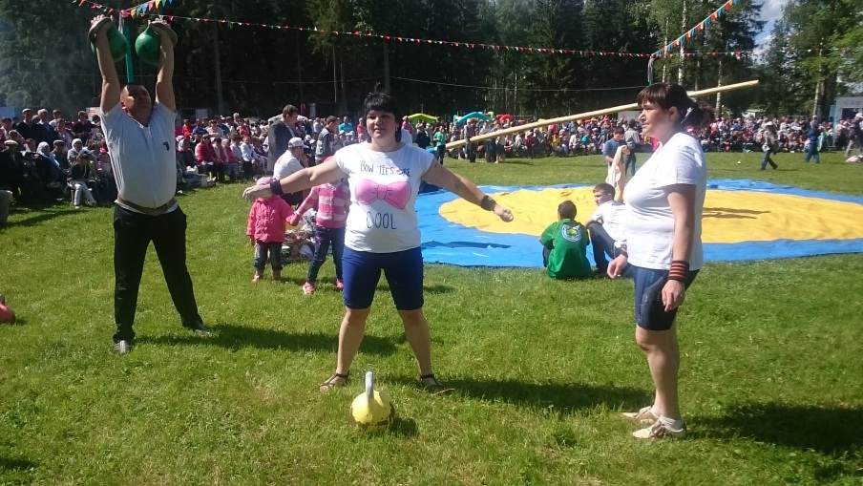
Спорт в нашей жизни

Slide 11
Формы оздоровительной работы:
Прогулки
Утренняя гимнастика
Физкультурные занятия
Физминутки, пальчиковые игры, бодрящая гимнастика, дыхательная гимнастика, гимнастика для глаз
Физкультурные досуги
Подвижные и хороводные игры
Спортивные праздники

Slide 12
Формы взаимодействия с семьей:
Анкетирование.
Родительский собрания.
Наглядная агитация.
Консультации
Индивидуальные беседы.
Совместные досуги и праздники.
Участие в массовых мероприятиях

Slide 13
Ожидаемый результат:
1. Созданы условия для полноценного проживания ребенком
детства за счет применения современных образовательных технологий.
2. Каждый ребенок ощущает себя личностью с присущими только ему индивидуальными особенностями и способностями, чувствует себя успешным человеком.
3. Сохранено и укрепляется в процессе образовательной деятельности интеллектуальное, нравственное, психологическое , физическое здоровье дошкольников.

Slide 14
Вместо заключения:
Таким образом, организация сотрудничества с семьей, социумом, специалистами ДОУ через выбор методов, средств и форм обучения и воспитания, а также контроля за изменениями в стиле жизни создает фундамент культуры ЗОЖ.

Slide 15
Будьте
здоровы!

